Slide 1
«ПРЯМЫЕ ЛИНИИ
И
ОРГАНИЗАЦИЯ ПРОСТРАНСТВА»

Slide 2
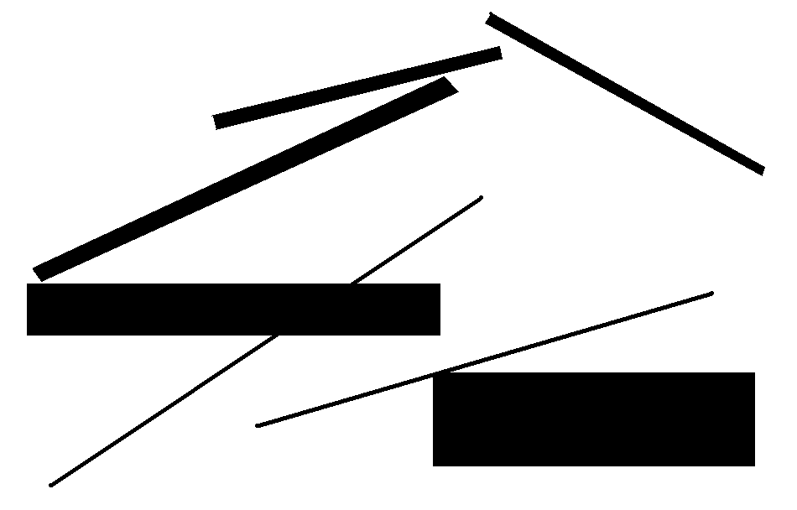
СОЧЕТАНИЕ РАЗЛИЧНЫХ ПРЯМОУГОЛЬНИКОВ И ЛИНИЙ ПРИДАЁТ КОМПОЗИЦИИ БОЛЬШЕЕ РАЗНООБРАЗИЕ И ЗРЕЛИЩНОСТЬ.

Slide 3
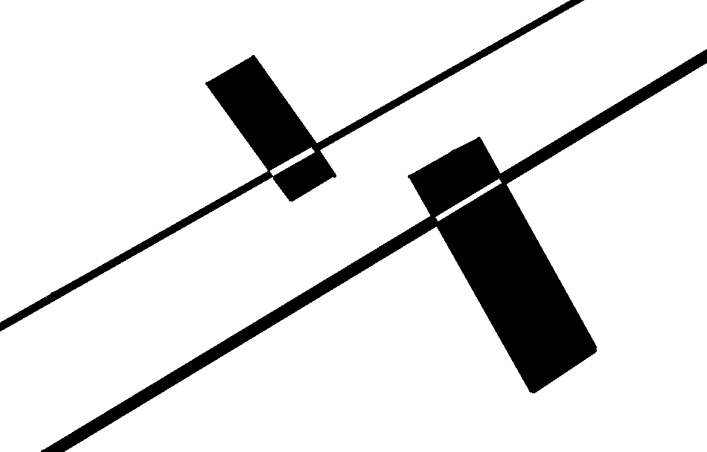
ПРЯМЫЕ ЛИНИИ – ПРОСТОЙ, НО ОЧЕНЬ ВЫРАЗИТЕЛЬНЫЙ ЭЛЕМЕНТ.

Slide 4
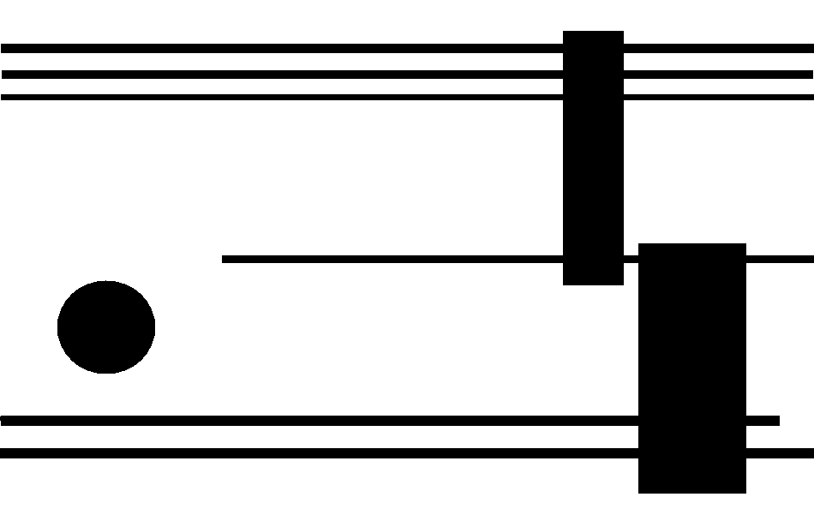
ПЕРЕД ТЕМ КАК ПРИСТУПИТЬ К РАБОТЕ, ОПРЕДЕЛИТЕ РОЛЬ ЛИНИИ В КОМПОЗИЦИИ.
ПРЕЖДЕ ВСЕГО ЛИНИЯ ДЕЛИТ ПЛОСКОСТЬ НА ОТДЕЛЬНЫЕ ЧАСТИ.

Slide 5
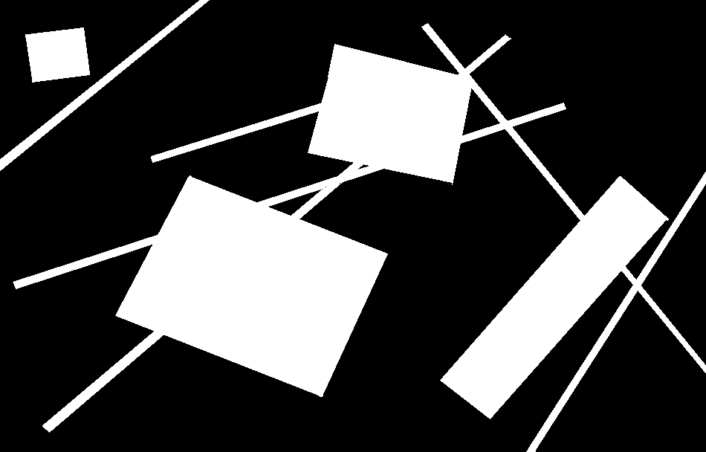
ЛИНИЯ РАЗДЕЛЯЕТ ПРОСТРАНСТВО И В ТО ЖЕ ВРЕМЯ УСИЛИВАЕТ ВЗАИМОСВЯЗЬ ВСЕХ ЭЛЕМЕНТОВ КОМПОЗИЦИИ. ЛИНИИ ПОМОГАЮТ ИХ ОБЪЕДИНИТЬ В ИЗОБРАЗИТЕЛЬНОЕ ЦЕЛОЕ.

Slide 6
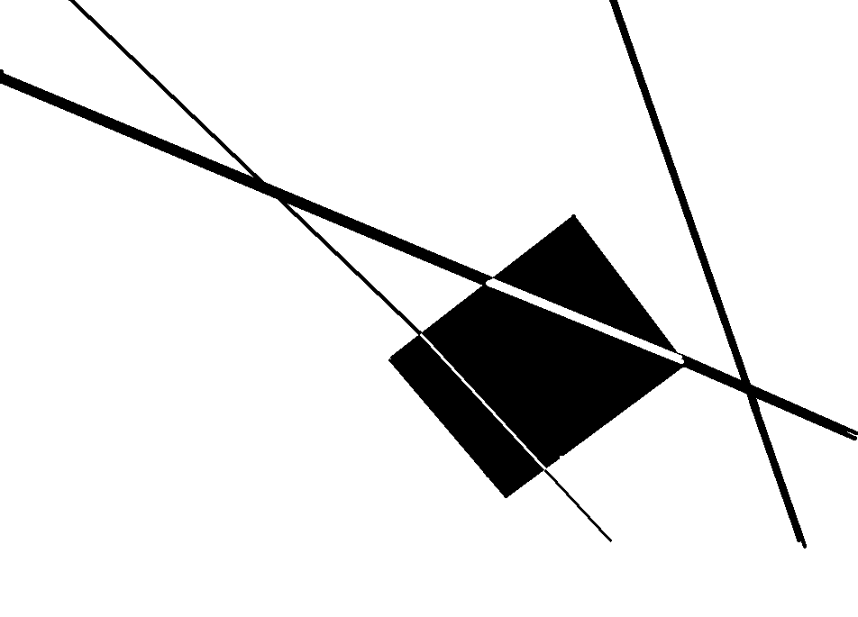
ЛИНИЯ ВНОСИТ ДИНАМИКУ И ДОБАВЛЯЕТ КОМПОЗИЦИИ РИТМИЧЕСКУЮ ВЫРАЗИТЕЛЬНОСТЬ.

Slide 7
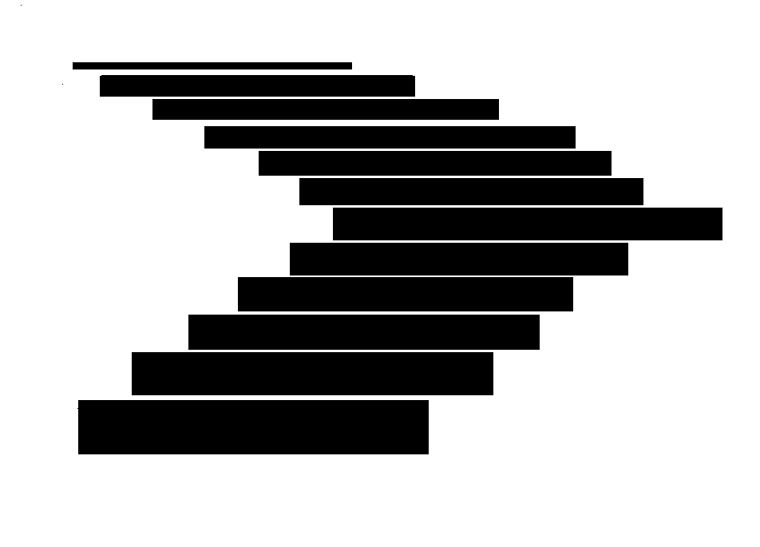
ДАЖЕ САМЫМИ ПРОСТЫМИ СРЕДСТВАМИ МОЖНО ДОСТИЧЬ ЭМОЦИОНАЛЬНОЙ ОБРАЗНОСТИ

Slide 8

КОМПОЗИЦИЯ СОСТОИТ НЕ ТОЛЬКО ИЗ ИЗОБРАЗИТЕЛЬНЫХ ЭЛЕМЕНТОВ, НО И ПРОСТРАНСТВ МЕЖДУ НИМИ. ЧЕРЕДОВАНИЕ ИЗОБРАЗИТЕЛЬНЫХ ЭЛЕМЕНТОВ И СВОБОДНЫХ ПРОСТРАНСТВ, ИХ ЧАСТОТА, СГУЩЁННОСТЬ И РАЗРЕЖЁННОСТЬ- ЭТО РИТМ. НА РИТМ ВЛИЯЕТ СТЕПЕНЬ ЯРКОСТИ ЭЛЕМЕНТОВ И ИХ ФОРМА.

Slide 9
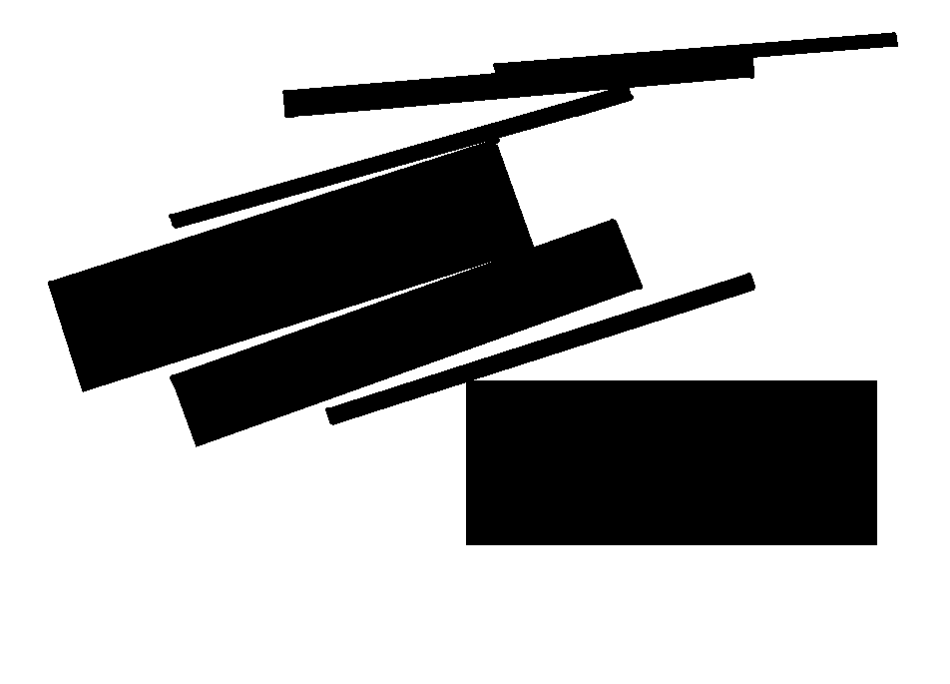
ГЛАВНОЕ – ДОБИТЬСЯ ГАРМОНИЧНОГО РАСПОЛОЖЕНИЯ ЛИНИЙ И ПРЯМОУГОЛЬНИКОВ, СОЗДАТЬ ЦЕЛОСТНУЮ, РИТМИЧЕСКУЮ СБАЛАНСИРОВАННУЮ КОМПОЗИЦИЮ

Slide 10
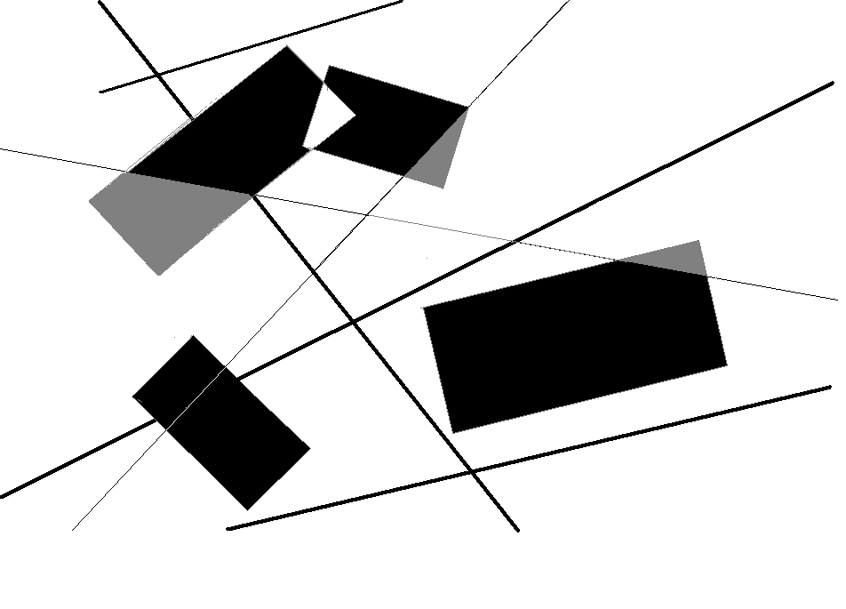
В РАБОТАХ, ГДЕ ЛИНИЯ НАВЫЛЕТ, ОНА КАК БЫ ВЫНОСИТ ИЗОБРАЗИТЕЛЬНОЕ ДЕЙСТВИЕ ЗА РАМКИ И ДЕЛАЕТ КОМПОЗИЦИЮ ОТКРЫТОЙ, РАЗОМКНУТОЙ И БОЛЕЕ ИНТЕРЕСНОЙ.

Slide 11
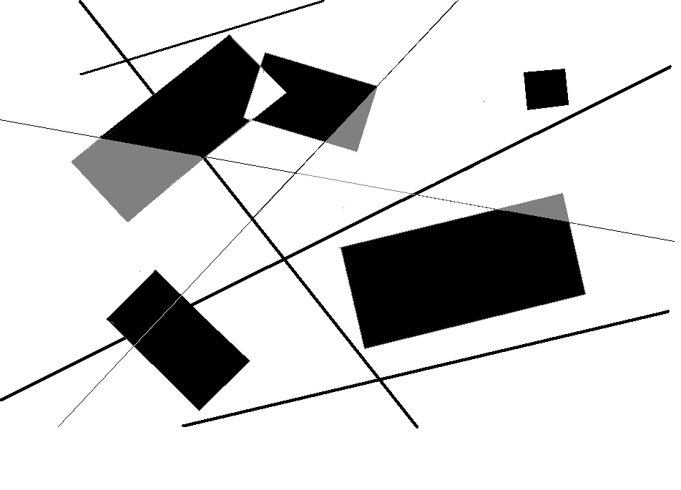
ЛИНИИ В БОЛЬШЕЙ МЕРЕ, ЧЕМ ПРЯМОУГОЛЬНИКИ. ВЛИЯЮТ НА РИТМИЧЕСКОЕ ПОСТРОЕНИЕ КОМПОЗИЦИИ. СВОЕЙ НАПРАВЛЕННОСТЬЮ, СГУЩЁННОСТЬЮ,
ПЕРЕСЕЧЕНИЯМИ ОНИ ОПРЕДЕЛЯЮТ ДВИЖЕНИЕ И ЭКСПРЕССИЮ ВСЕГО ИЗОБРАЖЕНИЯ.

Slide 12
ЗАДАНИЯ
Создайте композицию из 2-3 прямоугольников и 3-4 прямых линий, которые своим расположением связывают элементы в единое композиционное целое.
Создайте:
а) фронтальную композицию;
б) глубинную композицию.

Slide 13
